Slide 1

Université Abderrahmane Mira – Bejaïa
Faculté de médecine
Les maladies auto-immunes
Dr Chouikh
Année universitaire 2022/2023

Slide 2
I- Introduction
II- Définitions
III- Etiopathogénie
a- Facteurs génétiques
b- Facteurs immunologiques
c- Facteurs de déclenchement
d- Mécanismes lésionnels
IV- Classification des MAI
V- Exploration des MAI
a- Auto-anticorps et MAI
b- Les MAI non spécifiques d’organes
c- Les MAI spécifiques d’organes
VI- Conclusion
Plan du cours

Slide 3
I. Introduction

Slide 4
I. Introduction :
Les maladies auto-immunes (MAI) sont des maladies inflammatoires chroniques dont
la fréquence continue à augmenter réellement depuis quelques décennies.
Elles sont dues à une réponse immunitaire inadéquate vis-à-vis des antigènes du soi
Elles touchent l’adulte jeune avec prédominance féminine (facteurs hormonaux)
L’ etiopathogénie des MAI est mal connue.
Elles évoluent par poussées remissions.
Les associations entre maladies auto immunes sont fréquentes
Le traitement des MAI a pour objectif de réduire le processus inflammatoire et de
freiner la réponse immunitaire (corticoïdes, immunosuppresseurs)

Slide 5
II. Définitions

Slide 6
II. Définitions :
La tolérance du soi : capacité du système immunitaire de reconnaitre le soi et d’inhiber toute réponse immunitaire contre les antigènes du soi :
Tolérance centrale : sélection négative (éducation centrale des thymocytes)
Tolérance périphérique : rôle des LT régulateurs
La rupture de la tolérance vis-à-vis des antigènes du soi est à l’origine des MAI
Les maladies auto-immunes :
Les MAI sont des maladies dans lesquelles :
sont dirigés contre des antigènes du soi (auto-antigènes) et sont responsables des
lésions tissulaires
Les auto-anticorps
Et /ou
Les lymphocytes T auto-réactifs

Slide 7
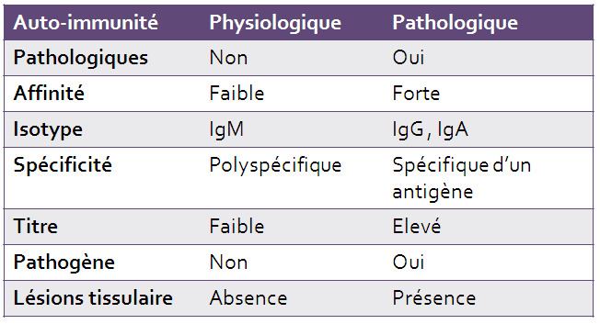
II. Définitions :
L’auto-immunité physiologique :
La réactivité contre le soi n'est pas un phénomène strictement pathologique, il peut être
physiologique (auto-Ac existent chez le sujet normal)

Slide 8
III. Etiopathogénie

Slide 9
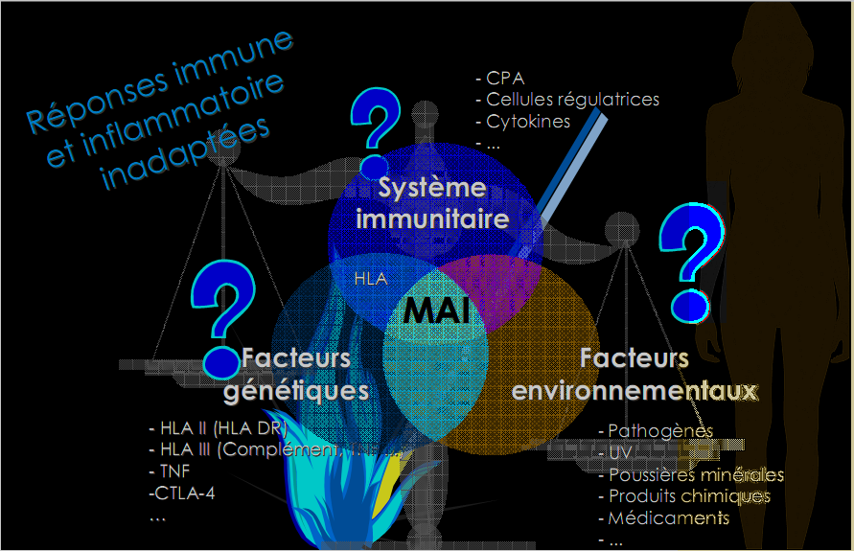
III. Etiopathogénie :

Slide 10
a. Facteurs génétiques :
Pour beaucoup de MAI, on a pu identifier une prédisposition génétique complexe (présence au sein d’une même famille de la même MAI, voire, parfois différentes MAI)
1- Les gènes du système HLA I , II :
Diabète type I et HLA DR3
Maladie cœliaque et HLA DQ2 et DQ8
Polyarthrite rhumatoïde et HLA DR4
b- Les gènes du système immunitaire :
Exemple :
Déficit héréditaire en premières fractions du complément
Anomalies d’élimination des corps apoptotiques : libération de leur contenu (entre autre les constituants du noyau) apparition des MAI avec Ac anti-nucléaire (LES)
Anomalie d’élimination des complexes immuns : MAI à complexes immuns responsables des lésions tissulaires

Slide 11
b- Facteurs immunologiques :
L’apparition des phénomènes d’auto-immunité sont imparfaitement connus mais
différents mécanismes ont été proposés pour expliquer l’initiation et la régulation
des phénomènes auto-immuns et la production d’auto-Ac :
1- Altération de la tolérance centrale et périphérique
La thymectomie néonatale provoque l’apparition de nombreuses MAI ( thyroïdites, gastrites, ovarites… ).
2- Stimulation antigénique anormale ou excessive :
L’antigène exclu ou séquestré : à l’occasion d’un traumatisme, ils sont libérés
L’ag cryptique : antigène mineurs exposés par des agents chimiques ou physiques
Self modifié : certaines pathologies néoplasiques
Le mimétisme moléculaire

Slide 12
c- Facteurs de déclenchement :
Sur un fond génétique particulier, divers facteurs environnementaux se surajoutent
pour déclencher une auto-immunité pathologique.
Les agents infectieux : dans plusieurs modèles expérimentaux il a été montré que les
infections jouaient un rôle dans l’activation des lymphocytes auto-réactifs :
Ex : Le lupus le virus d’Epstein Barr (EBV)
Différents agents physicochimiques peuvent participer au déclenchement des MAI :
Les rayons Ultra-Violets dans le lupus,
De nombreux médicaments dans les anémies hémolytiques auto-immunes
Des protéines alimentaires (gliadine et maladie cœliaque).
Certaines maladies auto-immunes sont déclenchées par un traumatisme (antigènes
exclus du cristallin et uvéite post traumatique )
Les néoplasies (expression de néo auto-antigènes suite aux événement oncogènes)

Slide 13
d- Mécanismes lésionnels :
HS type II : Ac cytotoxiques (IgM et IgG) :
Ex : cytopénies auto-immunes , syndrome de Goodpasture
HS type III : dépôt des complexes immuns circulants
Ex :le LED et la néphrite lupique sont des prototypes.
HS type IV: Immunité cellulaire (LTCD4,LTCD8)
Ex :les thyroïdites, le DID, la PR a une composante cellulaire.
Action sur les récepteurs :
Deux modes différents d’action :
Effet stimulant : Ex : Maladie de Basedow ( anti-R de la TSH ),
Effet bloquant : Ex : La myasthénie ( anti-R de l’acétylcholine ).
NB : l’inflammation accompagne pratiquement toujours le processus auto-immun

Slide 14
IV- Classification des MAI

Slide 15
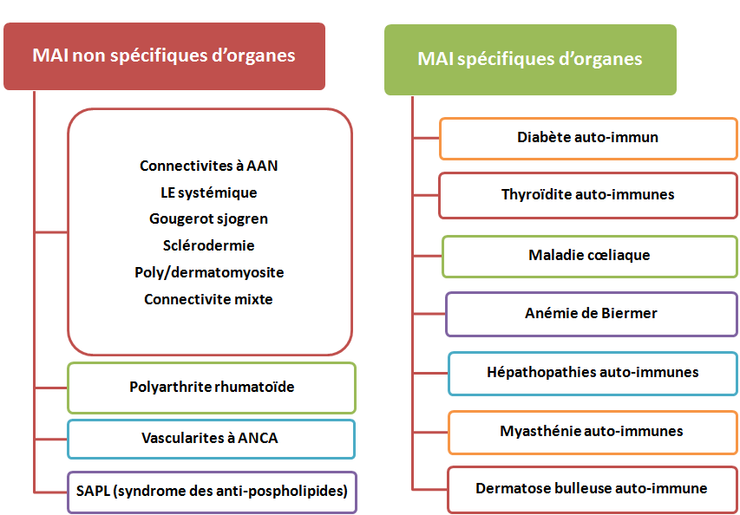
V- Classification des MAI :
Les MAI sont classées en fonction de la répartition de l’auto-antigène en :

Slide 16
V- Exploration des MAI

Slide 17
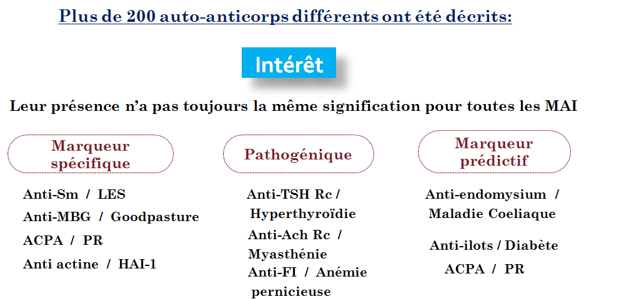
a- Auto-anticorps dans les MAI :
Plusieurs techniques peuvent être utilisées : IF,ELISA,RAI, précipitation ou Luminex

Slide 18
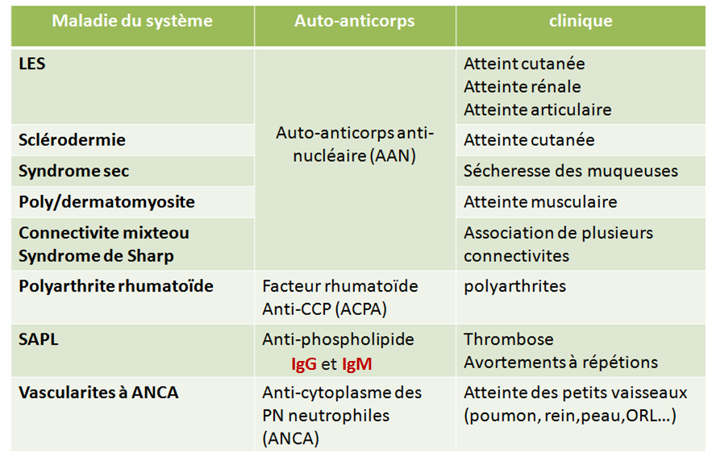
b- Exploration des MAI non spécifiques d’organes :

Slide 19
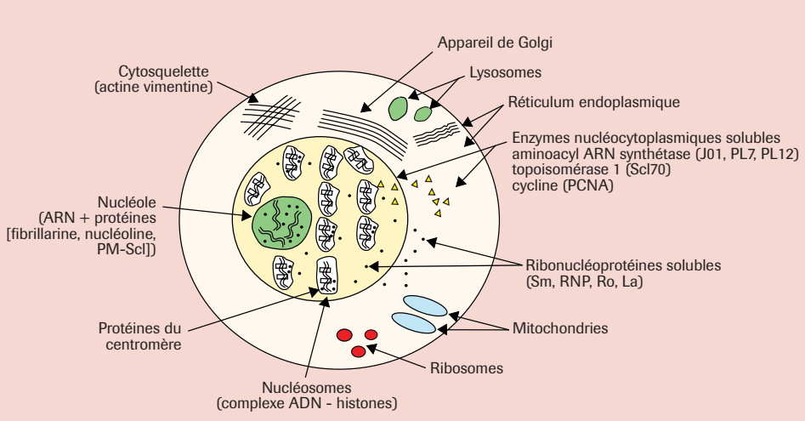
1- Exploration des connectivites à AAN:
Les connectivites à AAN sont caractérisées par la présence dans le sérum des auto-
anticorps dirigés contre l’un des constituants du noyau :

Slide 20
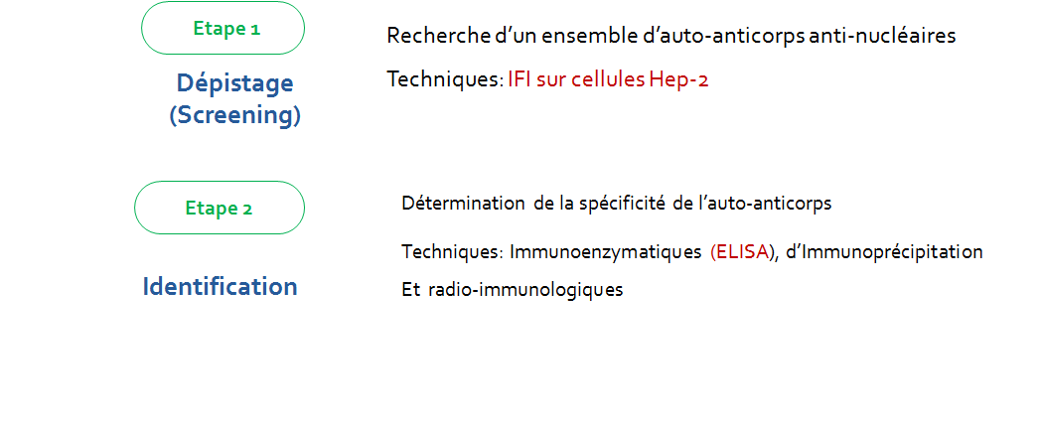
1- Exploration des connectivites à AAN:
Connectivites
Recherche des AAN
Les cellules Hep2 (Human épithélioma 2) :
Cellules cancéreuses du larynx humain ayant un rapport nucléo-cytoplasmique élevé

Slide 21
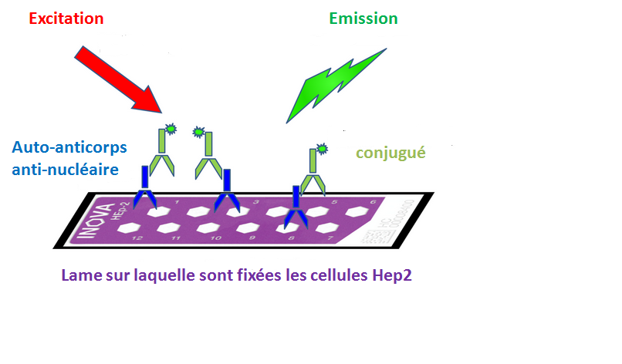
1- Exploration des connectivites à AAN:
Connectivites
Recherche des AAN
Cellules Hep2 sont fixées à différents stades de divisions sur des lames commercialisées

Slide 22
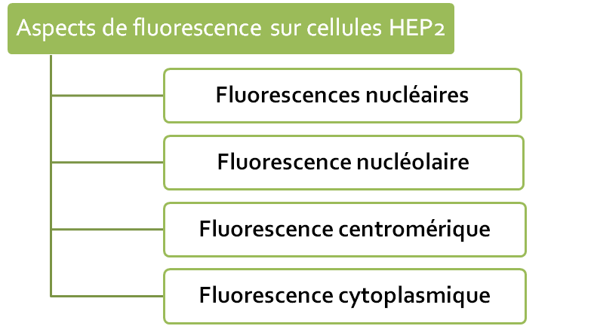
1- Exploration des connectivites à AAN:
Connectivites
Recherche des AAN

Slide 23
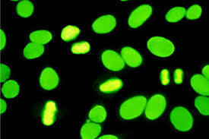
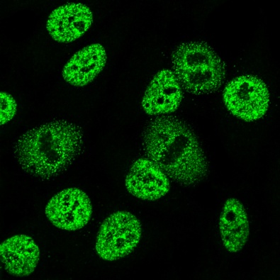
1- Exploration des connectivites à AAN:
Connectivites
Recherche des AAN
Fluorescences nucléaires :
Homogène
Moucheté

Slide 24
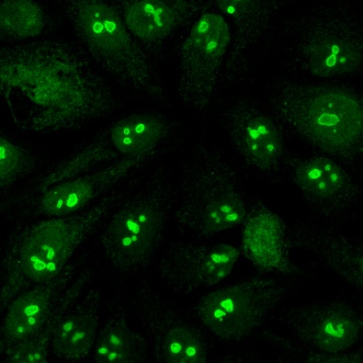
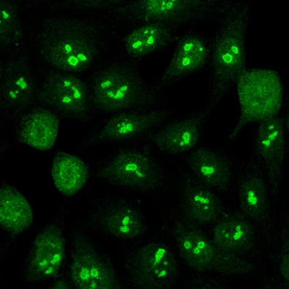
1- Exploration des connectivites à AAN:
Connectivites
Recherche des AAN
Fluorescences nucléolaires :

Slide 25
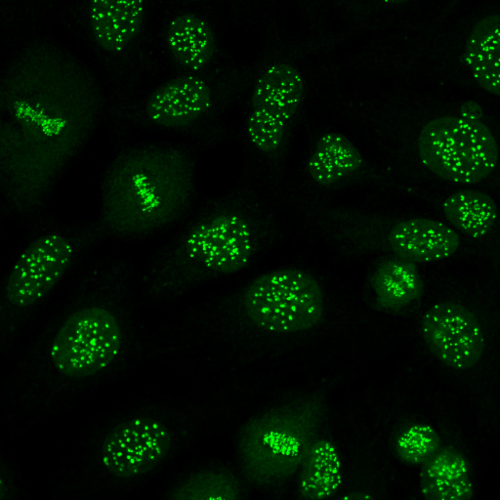
1- Exploration des connectivites à AAN:
Connectivites
Recherche des AAN
Fluorescence centromérique :

Slide 26
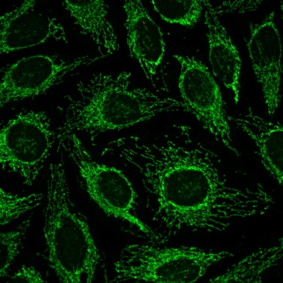
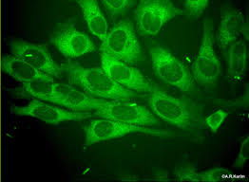
1- Exploration des connectivites à AAN:
Connectivites
Recherche des AAN
Fluorescences cytoplasmiques:
Absence des Ac anti-nuclaires (présence d’auto-ac contre les constituants du cytoplasme)

Slide 27
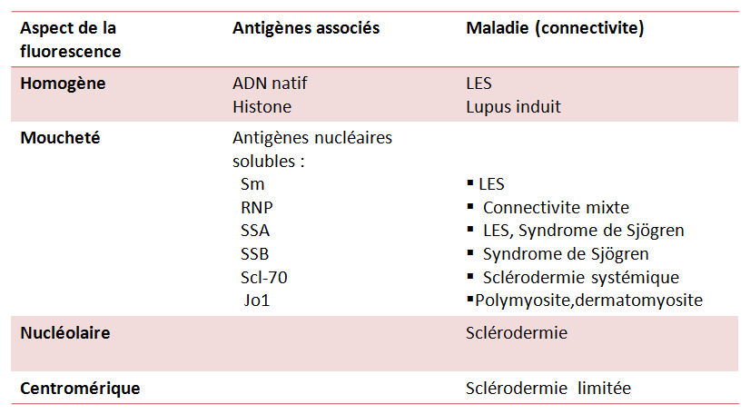
1- Exploration des connectivites à AAN:
Connectivites
L’identification des cibles antigéniques oriente le diagnostic :

Slide 28
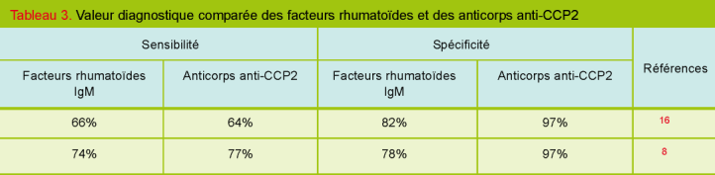
2- Exploration de la polyarthrite rhumatoïde :
Les marqueurs immunologiques sont :
Le facteur rhumatoïde IgM anti-IgG (latex, waaler rose ou laser néphélémétrie)
Les anti-CCP (cyclic citrullinated peptides) : recherchés par technique Elisa
3- Exploration du syndrome des anti-phospholipides :
IgG anti-B2 Glycoprotéines I (B2GPI)
IgM anti-B2 Glycoprotéines I (B2GPI)
IgG anti-cardiolipines (ACL)
IgM anti-cardiolipines (ACL)
Ces auto-anticorps sont recherchés par technique ELISA

Slide 29
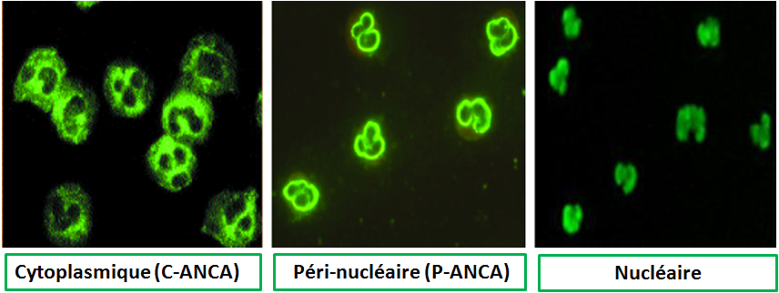
4- Exploration des vascularites à ANCA :
La recherche des ANCA se fait en deux étapes :
a- Screening (par IFI sur PNN) : 2 aspects retrouvés :
b- Identification (technique ELISA)
La recherche des IgG anti-protéinase 3 (Anti-PR3)
La recherche des IgG anti-myélopéroxydase (anti-MPO)

Slide 30
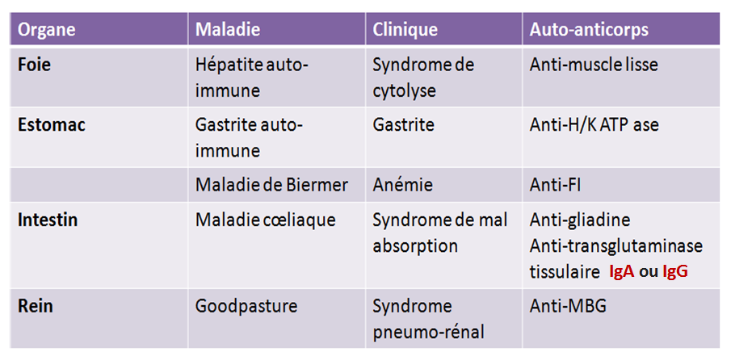
c- Exploration des MAI spécifiques d’organes :
Comme pour les MAINSO,la recherche des auto-anticorps dans les MAISO passe le plus
souvent part une étape de screening (IFI) et une étape d’identification (ELISA et autre)

Slide 31
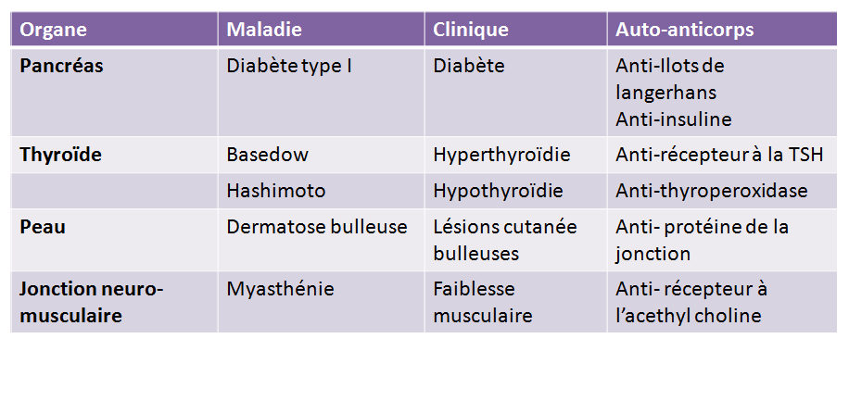
c- Exploration des MAI spécifiques d’organes :
Comme pour les MAINSO,la recherche des auto-anticorps dans les MAISO passe le plus
souvent part une étape de screening (IFI) et une étape d’identification (ELISA et autre)

Slide 32
VI- Conclusion

Slide 33
VI- Conclusion :
La physiopathogénie des MAI est complexe et hétérogène entre les MAI
Les facteurs génétiques, immunologiques et environnementaux jouent un rôle important dans leur survenue.
Les approches thérapeutiques bénéficient de la meilleure connaissance des mécanismes immunologiques impliqués, ils ont pour objectif de réduire le processus inflammatoire et de freiner la réponse immunitaire, ils reposent sur trois points :
Supprimer les aAc pathogènes (plasmaphérèse)
Eviter leur production en agissant sur l'activation des lymphocytes et sur la synthèse de cytokines
Modifier la réponse immune pour la rendre non-pathogène (principe de l'immunomodulation par exemple par un effet inhibiteur direct sur les lymphocytes par le biais de CTLA4, en modifiant l'équilibre Th1/Th2 par l'interleukine-4 ou en inhibant l'action cytotoxique du TNFa par des anticorps anti-TNFa).

Slide 34


